Slide 1
第七章 配位反应

Slide 2
7.1 路易斯电子理论与配位反应
酸碱的电离理论 (1887年 瑞典化学S.A.Arrehenius)
酸碱的质子理论（1923年 丹麦化学家布朗斯台德和英国化学家劳瑞）
酸碱的电子理论（1923年 路易斯 Lewis 提出）

Slide 3
7.1.1 Lewis酸碱的定义
凡能接受电子对的物质是酸
凡能提供电子对的物质是碱
作为酸的物质必须具有空轨道，
作为碱的物质必须具有孤对电子。
电子理论中的酸包括H⁺、M^{n+}、缺电子的分子如H₃BO₃等。
碱包括阴离子： :OH⁻、 :F⁻、:CN⁻
←孤对电子
有孤对电子的分子： NH₃ 、H₂O
←孤对电子
含有C=C π键的分子：CH₂=CH₂
←π电子对

Slide 4
电子理论中酸碱范围很广，因此用这个理论可处理较多的问题，
如 HCl + NH₃ = H₃N → HCl = NH₄⁺Cl⁻
Ag⁺ + Cl⁻ = AgCl
Cu²⁺ + 4 NH₃ = [Cu(NH₃)₄]²⁺
Lewis电子理论的缺点是对酸碱的强弱没有统一的标准，使得该理论在定量说明某些问题时遇到了困难。
电子理论主要用于配位化合物和有机化合物中。

Slide 5
7.1.2 酸碱反应的实质
从电子论出发：酸碱反应的特征是电子对共享，形成配位键。
加合反应
通式：酸（A）+ 碱（︰B）→酸碱配合物
Cu²⁺ + 4NH₃ = [Cu(NH₃) ₄] ²⁺
Al³⁺ + 6H₂O = [Al(H₂O)₆]³⁺

Slide 6
2. 取代反应
（1）碱取代反应
通式：A←B + :D = A←D + : B
取代碱 被取代碱
碱取代反应即配体的取代反应
[Cu(H₂O)₄]²⁺ + 4NH₃ = [Cu(NH₃)₄] ²⁺ + 4H₂O
[Ni(H₂O)₆]²⁺ + 6NH₃ = [Ni(NH₃)₆]²⁺ + 6H₂O
[Ni(NH₃)₆]²⁺ + 3en = [Ni(en)₃]²⁺ + 6NH₃
配体取代反应的方向是强的配位体取代弱的配位体。

Slide 7
（2）酸取代反应
通式：A←B + C = C←B + A
取代酸 被取代酸
酸取代反应即中心离子的取代反应，如
2Ag⁺ + [Ni(CN)₄]²⁻ = 2[Ag(CN)₂]⁻ + Ni²⁺
（3）双取代反应
通式：A←B + C←D = A←D + C← B
取代反应（主要是酸取代反应和碱取代反应）是水溶液中形成配合物的主要途径。

Slide 8
7.1.3 硬软酸碱原则
1. 路易斯酸碱的分类（1961年，Pearson)
20世纪60年代，Pearson在前人工作的基础上，总结归纳各种金属离子与各种配位体形成配合物时其稳定性所表现的规律，对金属离子和配位体进行分类。
金属离子（路易斯酸）：硬酸 — 交界酸 — 软酸
配位体（路易斯碱）：硬碱 — 交界碱 — 软碱

Slide 9
硬酸包括：IA,ⅡA,ⅢA,ⅢB, Ln³⁺ 以及高氧化态的d区过渡金属离子，如Ti⁴⁺,Cr³⁺,Fe³⁺,Co³⁺等。
◆特点：电荷高、半径小，离子势高，不易被极化。
软酸包括：较低氧化态的过渡金属离子如Cu⁺、Ag⁺、Cd²⁺和重过渡金属离子如Pd²⁺、Pt²⁺、Hg²⁺ 、Hg₂²⁺等。
◆特点：半径大、氧化态低，易被极化变形。
介于上述两类酸之间的酸称为交界酸，如Fe²⁺、Co²⁺、Cu²⁺、Zn²⁺、 Pb²⁺、 Ni²⁺等。

Slide 10
硬碱：跟硬酸能形成稳定配合物的碱称为硬碱；
◆特点：电负性高，吸引价电子能力强，不易被极化，如含O、N、F配位原子的配位体H₂O、F⁻、NH₃、R₃N以及PO₄³⁻、SO₄²⁻和CO₃²⁻等。
软碱：跟软酸能形成稳定配合物的碱称为软碱。
◆特点：电负性小，吸引价电子能力差，半径大，易被极化，如含P, As, S, I配位原子以及含π键的配位体SCN⁻、CN⁻、I⁻、S²⁻、 S₂O₃²⁻ 、 CO、 C₂H₄等。
交界碱：介于硬碱与软碱之间的配位体称为交界碱。
如Br⁻、 SO₃²⁻ 、 NO₂⁻ 等。

Slide 11
广义酸碱的硬软分类
 | 酸 | 碱
硬 | H⁺,Li⁺, Na⁺,K⁺,Mg²⁺, Ca²⁺, Sr²⁺, Mn²⁺, Al³⁺, Cr³⁺, Co³⁺, Fe³⁺, As³⁺, Si⁴⁺, Sn⁴⁺ | H₂O, NH₃,OH⁻, F⁻, PO₄³⁻, SO₄²⁻, CO₃²⁻, ClO₄⁻, NO₃⁻, Cl⁻
交界 | Be²⁺, Fe²⁺, Co²⁺, Ni²⁺, Cu²⁺, Zn²⁺, Pb²⁺, Sb³⁺, Sn²⁺, Bi³⁺ | Br⁻, NO₂⁻, SO₃²⁻,
软 | Cu⁺, Ag⁺, Tl⁺, Pb²⁺, Cd²⁺, Hg²⁺, Tl³⁺ | I⁻, SCN⁻, S₂O₃²⁻, S²⁻, CN⁻, CO

Slide 12
2.硬软酸碱相互作用原则（HSAB）：
硬酸与硬碱结合、软酸与软碱结合，形成的配合物稳定。硬酸与软碱、软酸与硬碱结合形成的配合物不稳定。即软亲软、硬亲硬、软硬结合不稳定。
硬酸与硬碱的离子势都大，吸引电子能力强，电子不易转移，靠静电作用结合，趋向于形成离子键；
软酸与软碱的离子势值都小，有利于电子的转移，发生电子云重叠，以共价键结合。

Slide 13
3. 硬软酸碱模型的应用
① 配合物的稳定性：
配合物在水溶液中的稳定性与中心离子（酸）
和配体（碱）的软硬程度有关。常见作配体的无
机物按其软硬程度顺序如下：
F⁻，OH⁻，H₂O，Cl⁻，NH₃，Br⁻≈SCN⁻ ，I⁻ ，S₂O₃⁻，CN⁻
硬度减小，软度增加

Slide 14
例：
Fe³⁺ 是硬酸 ，而碱的硬度： F⁻ ＞H₂O ＞NCS⁻
水溶液中，稳定性 FeF₆³⁻ ＞Fe(NCS)₃
Cd²⁺是软酸，而碱的硬度：H₂O ＞ NH₃ ＞ CN⁻
稳定性：Cd(CN)₄²⁻ ＞ Cd(NH₃)₄²⁻ ＞ Cd(H₂O)₄²⁻
en ，EDTA是常见的有机配体，其分子结构中有
-COO⁻ 硬碱，
交界碱
:N
能与多种金属离子形成稳定的配合物。

Slide 15
② 判断反应进行的方向，
如下列反应能自发地朝正方向进行：
HI ＋ Ag⁺
硬软 软
AgI ＋ H⁺
软软 硬
3AgF ＋ A1³⁺
软硬 硬
AlF₃ ＋ 3Ag⁺
硬硬 软

Slide 16
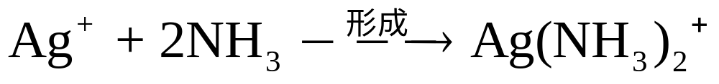
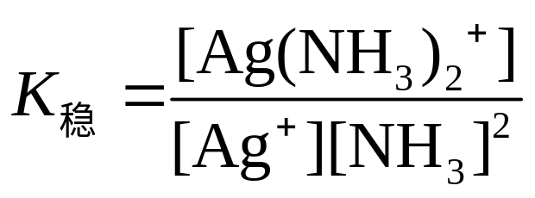
7.2 配合物的稳定常数
7. 2.1 稳定常数和不稳定常数
稳定常数：由配体和中心离子生成配合物的反应的平衡常数称为配合物的稳定常数(形成常数)，用K_{稳}表示。
K_{稳} 越大，形成的配合物越稳定。
K_{稳} 的值可查表得到（P₃₉₅ ）。

Slide 17
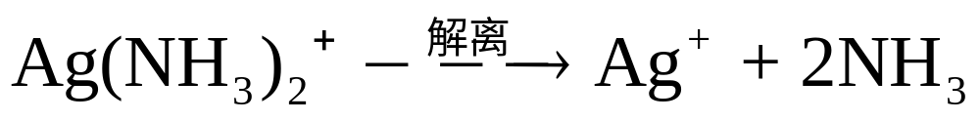
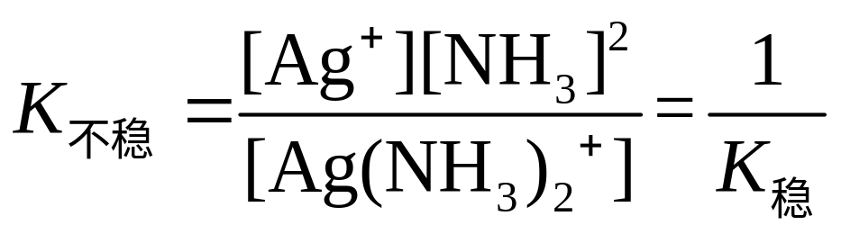
不稳定常数：配合物的解离反应的平衡常数，称为解离常数，或不稳定常数，用K_{不稳}表示。

Slide 18
同类型的配合物可直接用K_{稳}比较其稳定性；
Cu(NH₃)₄²⁺ ： K_{稳}= 10 ^{12.59}
Zn(NH₃)₄²⁺ ： K_{稳}= 10 ^{9.06} 。
Ag (NH₃)₂ ⁺ ：K_{稳}=1.7×10 ⁷
Ag (CN)₂ ⁻ : K_{稳}=1.0×10 ²¹
不同类型的配合物不能直接用K_{稳}比较，需通过计算进行。

Slide 19
例1：已知Zn(NH₃)₄²⁺的K_{稳}= 1. 15×10 ⁹ ，
Ag (NH₃)₂ ⁺的K_{稳}=1.7×10 ⁷ 。
两配离子初始浓度均为0.1mol/L。
比较两配离子的稳定性。

Slide 20
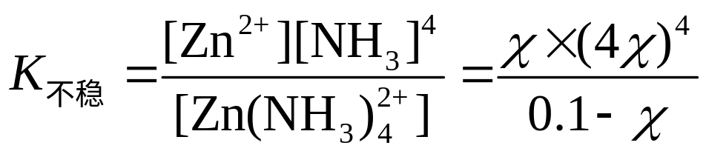
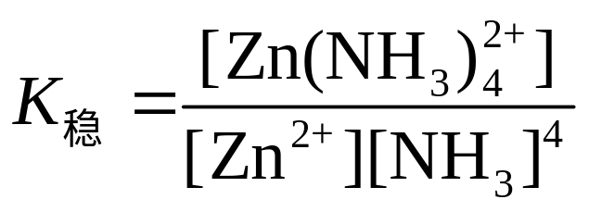
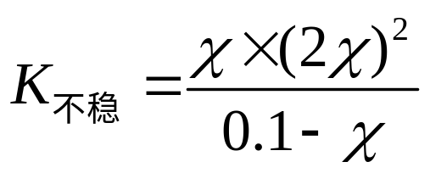
解：设Zn(NH₃)₄²⁺在溶液中达解离平衡时
[Zn²⁺]= x mol/L
Zn(NH₃)₄²⁺  Zn²⁺ + 4 NH₃
0.1
0.1- x x 4 x
Ag(NH₃)₂⁺  Ag⁺ + 2 NH₃
0.1
0.1- x x 2 x
或
x= 3.21×10 ⁻³ mol/L 。
x = 1.14×10 ⁻³ mol/L
Zn(NH₃)₄²⁺ K_{稳}= 1. 15×10⁹
Ag (NH₃)₂ ⁺K_{稳}=1.7×10⁷
Ag (NH₃)₂⁺更稳定。

Slide 21
7.2.2 逐级稳定常数和累积稳定常数
1．逐级稳定常数
无机配合物的生成一般是分步进行的，在溶液中存在一系列配位平衡，如Cu(NH₃)₄²⁺的生成：
Cu²⁺+ NH₃ = Cu(NH₃)²⁺
Cu(NH₃)²⁺ + NH₃ = Cu(NH₃)₂²⁺
Cu(NH₃)₂²⁺+ NH₃ = Cu(NH₃)₃²⁺
Cu(NH₃)₃²⁺ + NH₃ = Cu(NH₃)₄²⁺

Slide 22
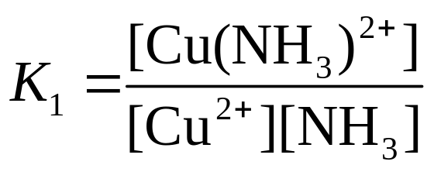
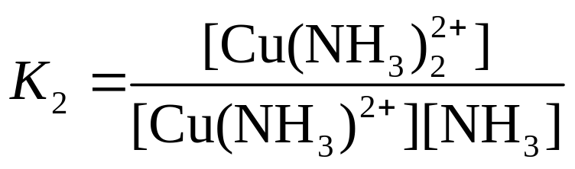
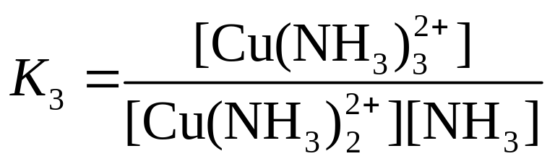
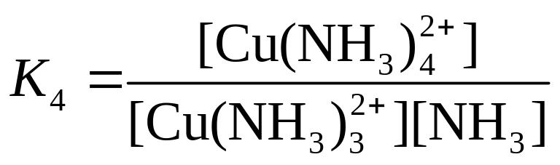
Cu²⁺+ NH₃ = Cu(NH₃)²⁺
Cu(NH₃)²⁺ + NH₃ = Cu(NH₃)₂²⁺
Cu(NH₃)₂²⁺+ NH₃ = Cu(NH₃)₃²⁺
Cu(NH₃)₃²⁺ + NH₃ = Cu(NH₃)₄²⁺
K₁， K₂ ， K₃ ，K₄ 称为各级配离子的逐级稳定常数 。

Slide 23
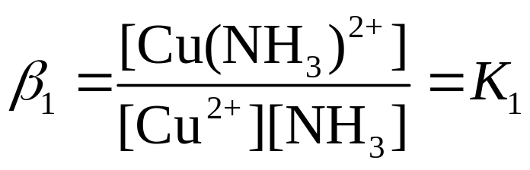
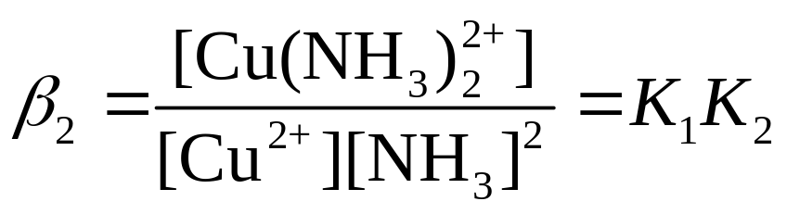
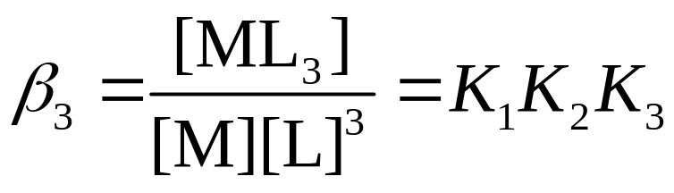
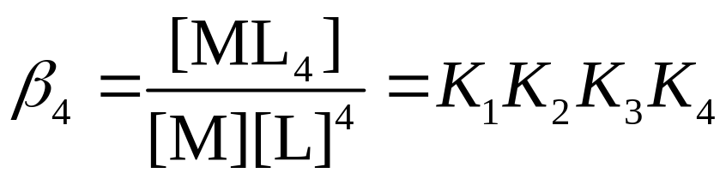
2. 累积稳定常数β
Cu²⁺+ NH₃ = Cu(NH₃)²⁺
Cu²⁺ + 2NH₃ = Cu(NH₃)₂²⁺
Cu²⁺ + 3NH₃ = Cu(NH₃)₃²⁺
Cu²⁺ + 4NH₃ = Cu(NH₃)₄²⁺
β₁，β₂ ， … β_{n} 称为累积稳定常数，其值可查表。

Slide 24
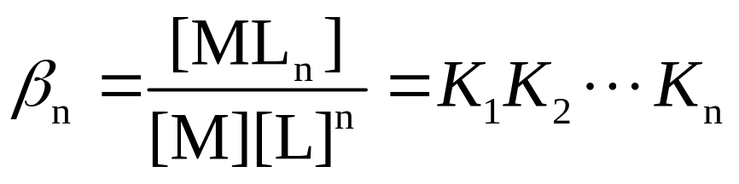
对于配合物ML_{n}， 有
所以：
[ML] = β₁ [M][L]
[ML₂] = β₂ [M][L]²
…… ……
[ML_{n}] = β_{n} [M][L]^{n}
通式：[ M L_{i}] = β_{i} [M] [L] ^{i}
累积稳定常数将配合物与中心离子和配体的平衡浓度联系起来，使用方便。
对于配合物ML_{n}， β_{n} = K₁ K ₂ … K_{n}
β_{n}与K _{稳}有什么关系呢？

Slide 25
例2： 已知AlF₆³⁻逐级稳定常数的对数值分别为：
6.13，5.02，3.85，2.74，1.63，和0.47。
求：β₆， K _{稳}和K_{不稳} 。
解：lgβ₆ = lg(K₁ K ₂ … K_{n} ) = lgK₁ + lgK₂ + … + lgK₆
= 6.13+5.02+3.85+2.74+1.63+0.47
=19.84
β₆ = K _{稳}= 10^{19.84}
K_{不稳}= 10^{−19.84} 。
练习P₁₈₈第8题。

Slide 26
许多无机配合物各级稳定常数不大，且差值不大， 与多元酸类似，在溶液中各级配合物往往同时存在。这种现象称为分级配位。如
Cu²⁺+ NH₃ = Cu(NH₃)²⁺
Cu(NH₃)²⁺ + NH₃ = Cu(NH₃)₂²⁺
Cu(NH₃)₂²⁺+ NH₃ = Cu(NH₃)₃²⁺
Cu(NH₃)₃²⁺ + NH₃ = Cu(NH₃)₄²⁺

Slide 27
7.2.4 EDTA及其螯合物
EDTA：乙二胺四乙酸
HOOCH₂C CH₂COOH
＞ N-CH₂-CH₂ - N ＜
HOOCH₂C CH₂COOH
H₄Y
在强酸性条件下，H₄Y的两个N原子可再接受两个质子，形成H₆Y²⁺，H₆Y²⁺在溶液中存在六级离解平衡。

Slide 28
H₆Y²⁺  H⁺ + H₅Y⁺ pK_{a1} = 0.9
H₅Y⁺  H⁺ + H₄Y pK_{a2} =1.6
H₄Y  H⁺ + H₃Y⁻ pK_{a3} = 2.0
H₃Y⁻  H⁺ + H₂Y²⁻ pK_{a4} = 2.07
H₂Y²⁻  H⁺ + HY³⁻ pK_{a5} = 6.16
HY³⁻  H⁺ + Y⁴⁻ pK_{a6} = 10.26
EDTA在溶液中存在七种型体 。

Slide 29
与金属离子配位的乙二胺四乙酸是无质子型体
Y⁴ ⁻ ，为六齿配体：
⁻ OOCH₂C CH₂COO ⁻
＞ N-CH₂-CH₂ - N ＜
⁻OOCH₂C CH₂COO ⁻
根据EDTA的分布曲线（P₁₇₅）：
当pH>12时， Y⁴ ⁻是主要的存在形式。

Slide 30
H₄Y溶解度很小，常用其二钠盐Na₂H₂Y•2H₂O；
从EDTA的分布曲线可知：pH>10是Y⁴⁻的优势区域，当pH>12，几乎全部以Y⁴⁻型体存在；这是EDTA形成配合物的形态。
与金属离子结合时形成环状结构，稳定性好。
按 1:1 的比例形成配合物
M^{n+} + H₂Y²⁻ → M Y^{( n -4) +} + 2H⁺
M + Y → M Y
EDTA与无色金属离子生成无色螯合物，与有色金属离子生成颜色更深的螯合物。

Slide 31
7.2.5 螯合物的稳定常数
螯合物中也有多级配位现象，如乙二胺的螯合物：
Zn²⁺+ en = Zn(en)²⁺ lgK₁=5.71 lg β₁ =5.71
Zn(en)²⁺+ en = Zn(en)₂²⁺ lgK₂=4.66 lg β₂ =10.37
Zn(en)₂²⁺+ en = Zn(en)₃²⁺ lgK₃=1.71 lg β₃ =12.08
随螯合配体增加，螯环数增加，稳定性提高。

Slide 32
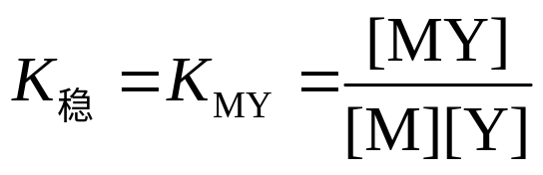
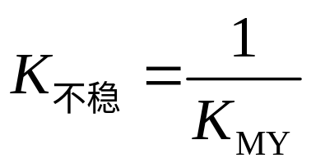
◆EDTA与金属离子形成 1:1 的螯合物，无分级配位现象。
M + Y = MY
◆ MY的稳定性与中心离子的电荷，离子半径，电子层结构等因素有关：
稳定性：碱金属 碱土金属 过渡元素、稀土、Al³⁺ M³⁺ M⁴⁺ 、Hg²⁺
lgK _{MY} <3 8~11 15~19 >20

Slide 33
7.2.6 配合物系统的分布系数和分布图
对于ML_{n}型配合物，金属离子M有n+1种存在形式： M、 ML₁ 、 ML₂ 、… ML_{n} 。每种存在形式的浓度可用分布系数来表示。
例如：在浓度为 0.01mol.L⁻¹的Cu(NO₃)₂ 和0.2mol.L⁻¹的
NH₃ 混合溶液中，根据物料平衡方程：
[NO₃ ⁻] = 0.02
[Cu²⁺]+[Cu(NH₃)²⁺]+[Cu(NH₃)₂²⁺]+[Cu(NH₃)₃²⁺]+[Cu(NH₃)₄²⁺] = 0.01
[NH₃ ]+[Cu(NH₃)²⁺]+2[Cu(NH₃)₂²⁺]+3[Cu(NH₃)₃²⁺]+4[Cu(NH₃)₄²⁺] = 0.2mol.L⁻¹

Slide 34
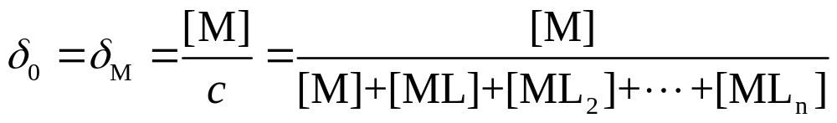
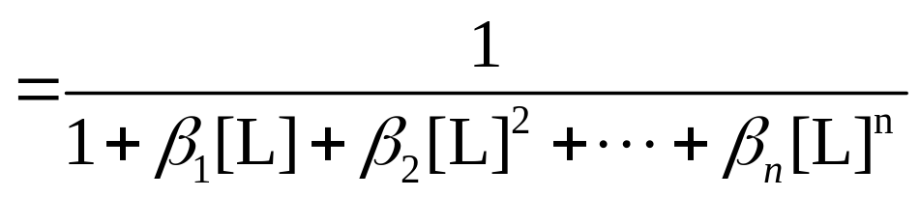
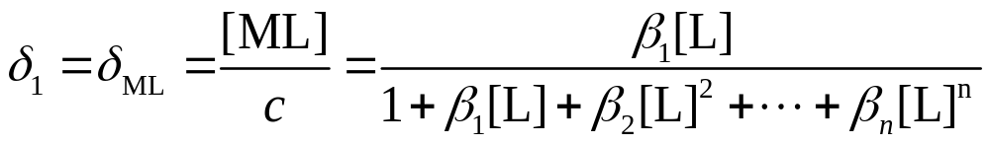
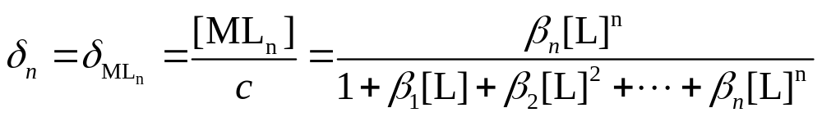
¨¨¨¨¨

Slide 35
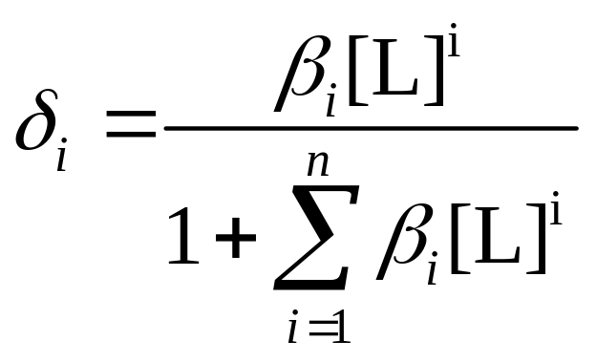
分布系数表达式可归纳为：
分布系数的大小只与累积稳定常数β和配体L的平衡浓度有关，类似于多元酸；
在一定的配体浓度范围内，多级配位同时存在；
当配体浓度较高时，近似处理可认为只含有最高级配合物。

Slide 36
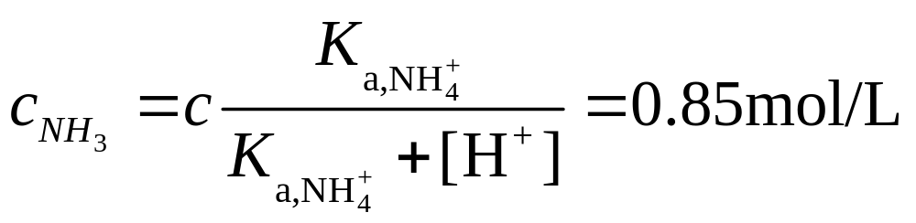
例3：将0.02mol的ZnCl₂加入到1.0L pH=10，总浓度为1.0mol.L⁻¹
的氨缓冲溶液，计算溶液中游离Zn ²⁺和Zn(NH₃)₄²⁺的浓度。
已知Zn(NH₃)₄²⁺ 的各级累积常数： β₁ =10 ^{2.27}, β₂ =10 ^{4.61},
β₃ =10 ^{7.01}, β₄ =10 ^{9.06} 。 NH₃的K_{b} =1.8×10⁻⁵。
解：用分布系数求NH₃的初始浓度c _{NH3}和平衡浓度[NH₃]
[NH₃]≈0.85 − 4×0.02=0.77 mol/L

Slide 37
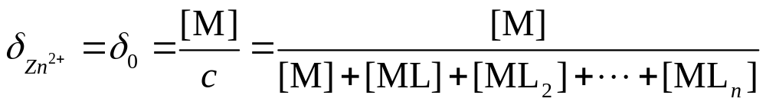

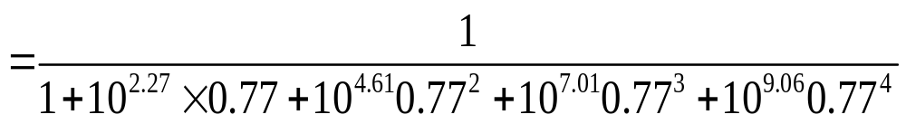
=2.5×10⁻⁹
[Zn²⁺]= cδ₀ = 0.02 ×2.5×10⁻⁹= 5.0 ×10⁻¹¹ mol.L⁻¹

Slide 38
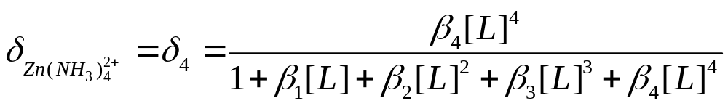
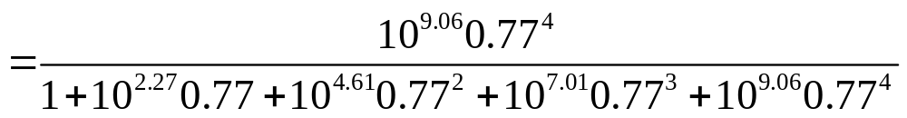
≈ 1
[Zn(NH₃)₄²⁺] = cδ₄ ≈ 0.02mol/L 。

Slide 39
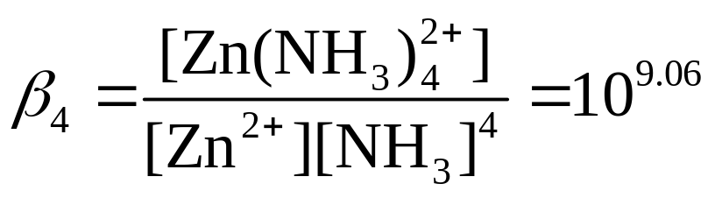
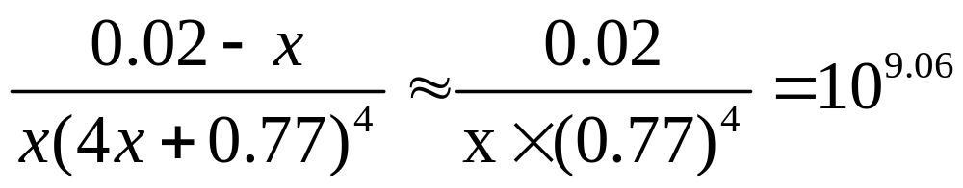
解法2： [NH₃]>>[Zn²⁺]，因而可认为Zn²⁺几乎都生成Zn(NH₃)₄²⁺，不考虑其它型体。
Zn²⁺ + 4NH₃ = Zn(NH₃)₄²⁺
初始时 0.02 0.85 0
平衡时 x 0.85-4(0.02- x) 0.02- x
= 4x + 0.77
由稳定常数，得
x≈ 5.0×10⁻¹¹ mol/L

Slide 40
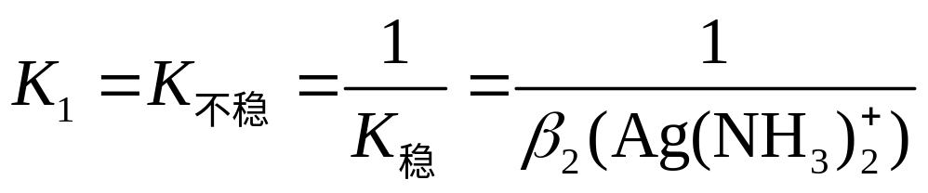
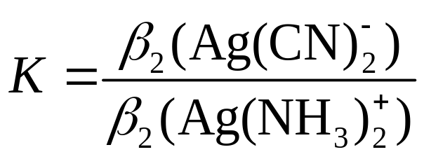
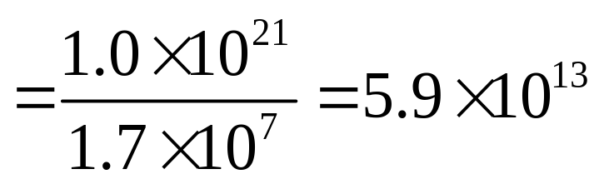
7.4 配位反应和溶液中其它反应的关系
7.4.1 配位取代反应
Ag (NH₃)₂⁺ + 2CN⁻ =Ag (CN)₂⁻ + 2NH₃
离解: Ag (NH₃)₂⁺ =Ag⁺ + 2NH₃
形成: Ag⁺ + 2CN⁻ =Ag (CN)₂⁻
K₂=K_{稳}=β₂（Ag(CN)₂⁻ ）

Slide 41
根据取代反应的平衡常数可知，取代趋势大，取代反应进行完全。
当配体个数相同时，可直接比较K_{稳}，即可确定取代方向。
如Ag (NH₃)₂⁺ + 2CN ⁻ =Ag (CN)₂⁻ + 2NH₃
β₂（ Ag (NH₃)₂⁺ ）=1.7×10⁷
β₂（ Ag (CN)₂⁻ ）=1.0×10²¹

Slide 42
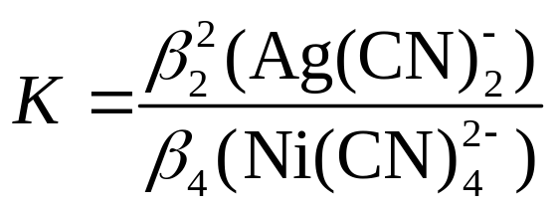
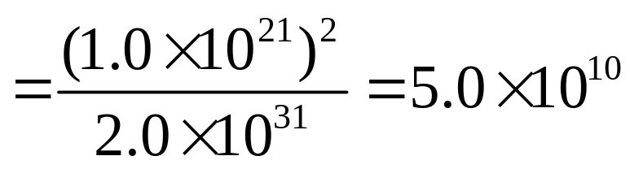
对中心离子的取代，可用相同的办法处理。
Ni(CN)₄ ² ⁻ + 2Ag ⁺ = Ni ²⁺ + 2Ag(CN)₂⁻
Ni(CN)₄ ² ⁻ = Ni ²⁺ + 4CN –
K₁=1/β₄
2Ag ⁺+ 4CN ⁻ = 2Ag(CN)₂⁻
K₂=β₂ ²
当配体个数不同，在判断取代反应的方向时还应注意各配 合物的稳定常数。 Ni(CN)₄²⁻的β₄ > Ag(CN)₂⁻的β₂，但Ag⁺ 取代Ni ²⁺ 的反应进行的趋势很大。

Slide 43
配位取代反应的应用：
铅中毒：Pb ²⁺ + CaY ²⁻ = PbY ²⁻ +Ca ²⁺
为了防止钙流失，不能直接使用 H₂Y²⁻，需注射Ca²⁺的EDTA溶液 。（lgK_{PbY}=18.04，lgK_{CaY}=10.69）
掩蔽剂：过渡金属离子一般都有颜色，因而可通过颜色判
断其存在。当有两种离子同时存在时，则因颜色之间的相互
干扰而无法确定。如：
Co²⁺ + 4SCN⁻ = Co(SCN)₄²⁻ 蓝紫色
Fe³⁺ + SCN⁻ = Fe(SCN)^{2–} 血红色
当加入F⁻ 时，Fe³⁺ 可与F⁻ 生成更稳定的FeF₃ 而成为无色的
配合物 ，从而可用F⁻将Fe³⁺掩蔽起来。

Slide 44
7.4.2 配位平衡和氧化还原平衡
如用王水溶解金属铂
3Pt + 4HNO₃ + 18HCl=3H₂PtCl₆ + 4NO + 8H₂O
Fe³⁺离子的氧化能力
2Fe³⁺ + 2I⁻ = 2Fe²⁺ + I₂
Fe³⁺ + 6F⁻ =FeF₆ ³⁻

Slide 45
7.4.3 配位平衡和沉淀平衡
难溶盐的金属离子可与配体形成配合物而溶解。
一般来说，由于配体的存在而破坏了原有的沉淀平衡，从而使平衡移动。
+L
MB(s) = B⁻ + M⁺
ML_{n}
其溶解的程度，取决于所形成的配合物的稳定性以及难溶盐的溶度积的大小。

Slide 46
例8：计算100 mL 1.0mol.L^{–1} NH₃ 溶液能溶解
AgBr(s)多少克？
已知β₂ (Ag (NH₃)₂⁺ ) =2.5×10⁷，K_{sp,AgBr}= 5.0×10⁻¹³。
解：反应方程如下：
AgBr(s) = Ag⁺ + Br⁻ K_{sp}= 5.0×10⁻¹³
Ag⁺ + 2NH₃ = Ag (NH₃)₂⁺ β₂ =2.5×10⁷
AgBr(s) + 2NH₃ = Br⁻ + Ag (NH₃)₂⁺ K = K_{sp} β₂

Slide 47
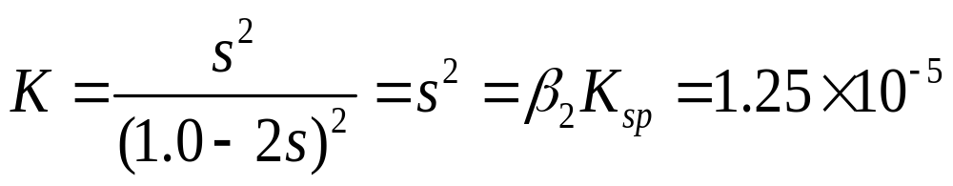
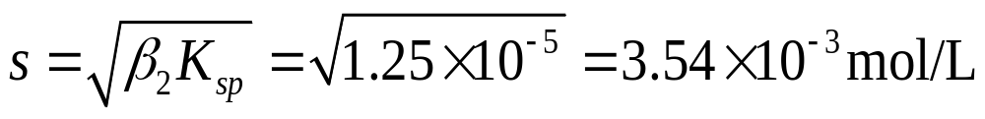
（1）多重平衡规则法：
设AgBr的溶解度为s mol/L,
AgBr(s) + 2NH₃ = Br ⁻ + Ag (NH₃)₂⁺ K = K_{sp} β₂
初始时： 1.0
平衡时： 1.0-2s s s

Slide 48
已知AgBr的M =188 g.mol^{–1} ，在100 mL 氨水中能溶解的AgBr(s)质量为
m= 3.54 ×10 ⁻³mol.L^{–1}×0.10L ×188 g.mol^{–1}
= 6.65 ×10 ⁻² g

Slide 49
(2)分布系数法:
AgBr(s) = Ag⁺ + Br⁻
↓+ NH₃
Ag(NH₃)⁺
↓+ NH₃
Ag(NH₃)₂⁺
假设AgBr的溶解度为s，则平衡时， [Br⁻] = s
[Ag⁺] + [Ag(NH₃)⁺] + [Ag(NH₃)₂⁺] = s
[Ag⁺] =sδ₀
K_{sp}= [Ag⁺ ] [ Br⁻] =δ₀ s²

Slide 50
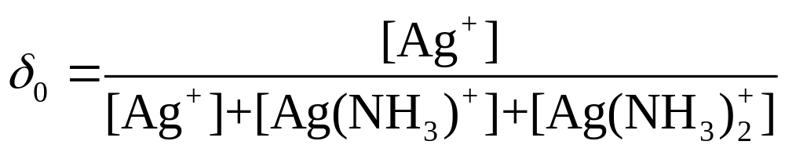
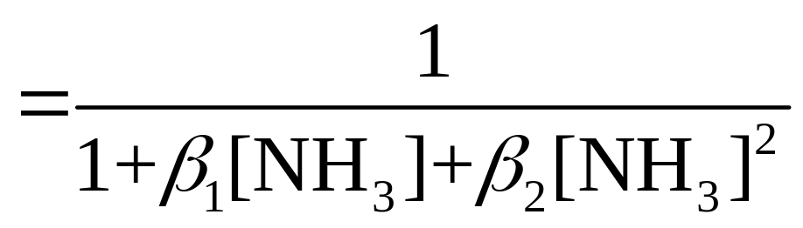
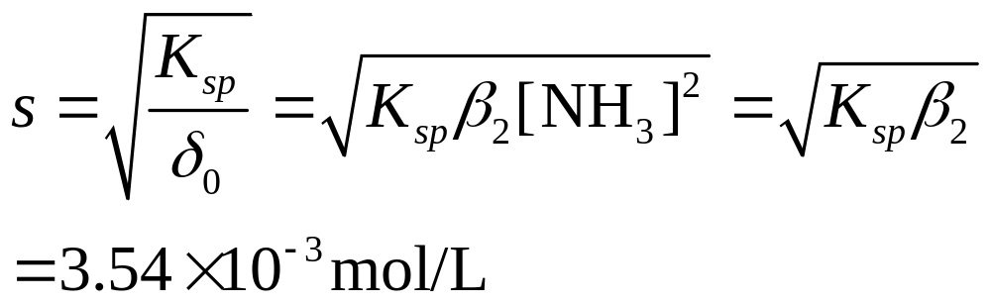

Slide 51
例9：欲以1.0L氨水溶解 0.10molAgCl，计算所需NH₃ 水溶
液的最低浓度。
已知：β₂ (Ag (NH₃)₂⁺ ) =10^{7.40}，AgCl的K_{sp}= 1.8×10 ⁻¹⁰。
解：配位溶解反应：
AgCl(s) + 2NH₃ = Cl ⁻ + Ag (NH₃)₂⁺ K = K_{sp} β₂
开始时： x
平衡时： x-0.2 0.1 0.1
K=β₂K_{sp} = 0.1²/（χ-0.2）² = 4.5×10⁻³
解得 x = 1.7 mol.L^{–1}

Slide 52
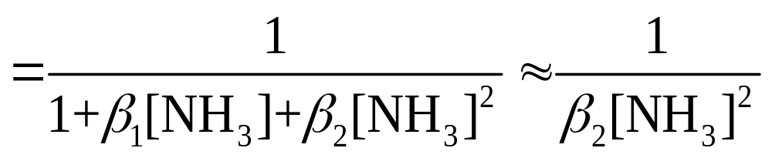
(2)分布系数法:
已知AgCl的溶解度为0.1mol/L，
则平衡时， c_{Cl−} = [Cl⁻] = 0.1
c_{Ag+} =[Ag⁺] + [Ag(NH₃)⁺] + [Ag(NH₃)₂⁺] = 0.1
[Ag⁺] = 0.1δ₀
K_{sp}= [Ag⁺][Cl⁻]=δ₀ 0.1²
[NH₃] = 1.48mol/L
c_{NH3} = 1.48+0.2 = 1.68mol/L

Slide 53
例10：将 0.15mol的CuCl₂ 加入1L pH=10的氨缓冲溶液中，欲使溶液中无Cu(OH) ₂沉淀生成，求平衡时最低氨缓冲溶液的总浓度。已知：
Cu(OH) ₂的K_{sp}= 5.6×10 ⁻²⁰，NH₃的K_{b}= 1.8×10 ⁻⁵，
Cu (NH₃)₄²⁺ 的lgβ₁ ~lgβ₄ 分别为:
4.13、 7.61、10.48、 12.59 。

Slide 54
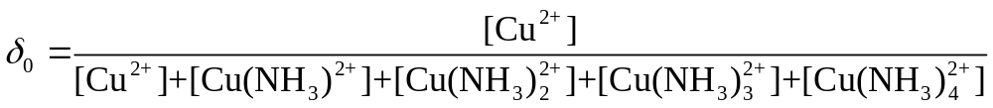
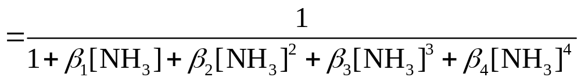
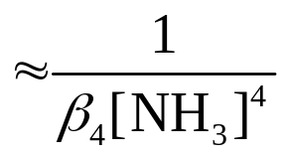
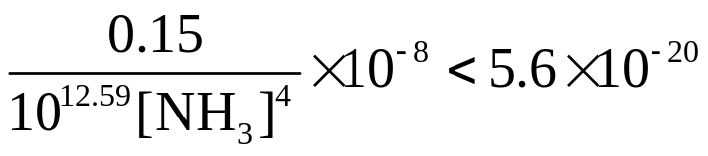
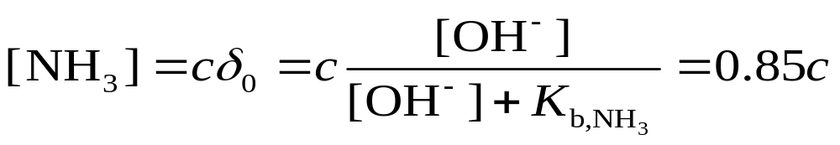
解：无沉淀生成，即
[Cu ²⁺][OH ⁻] ² ＜ K_{sp}
[OH ⁻]=10⁻⁴
Cu ²⁺的总浓度为0.15mol/L，[Cu ²⁺]=0.15δ₀
即
[NH₃]>0.288 mol/L
设氨缓冲溶液的总浓度为c
c = 0.288/0.85= 0.34mol/L

Slide 55
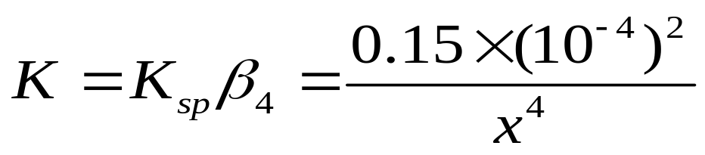
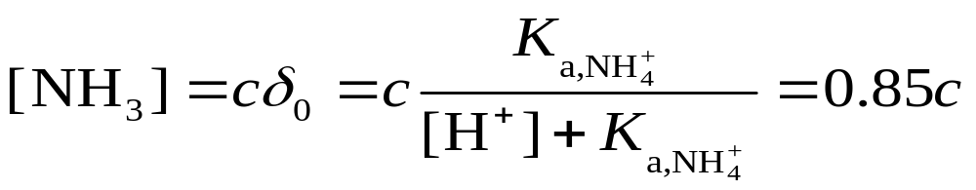
多重平衡规则法：
Cu(OH)₂ +4NH₃= Cu(NH₃)₄²⁺ + 2OH⁻
x 0.15 10⁻⁴
x = 0.29mol/L
c = 0.29/0.85 = 0.34mol/L

Slide 56
第七章 配位反应
理解路易斯电子理论及硬软酸碱模型；
掌握配合物的稳定常数及不稳定常数，逐级稳定常数和累积稳定常数的概念；
掌握配合物的分布系数的计算；
理解副反应系数及条件稳定常数的概念；
熟悉配位反应和溶液中其它反应的关系及相关计算。
[重点] 配合物各稳定常数间的关系；配合物的分布系数；配位平衡与沉淀平衡间的相互影响（即配位溶解）。

Slide 57
作业：P₁₈₈
1、7、11、 12、13、15

